Slide 1
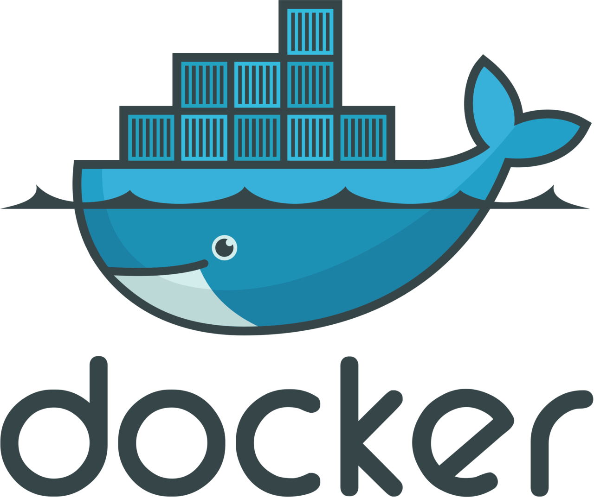
Yilber Alejandro Perez Rojas
Angie Geraldine Ayala Sosa
Julián Rodrigo Caro Cárdenas
Luis Alejandro Molina Aguilar

Slide 2

¿Qué es Docker?
Es una plataforma de software Open Source que permite crear, probar e implementar aplicaciones rápidamente.
Empaqueta software en unidades estandarizadas llamadas contenedores que incluyen todo lo necesario para que el software se ejecute, incluida bibliotecas, herramientas de sistema, código y tiempo de ejecución.

Slide 3
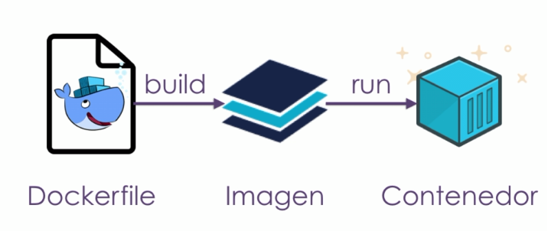
Que es un contenedor
Un contenedor es una unidad estándar de software que empaqueta código y todas sus dependencias para que la aplicación se ejecute de manera rápida y confiable de un entorno informático a otro.
Que es una imagen
Dockerfile
Es un archivo de texto plano que contiene una serie de instrucciones necesarias para crear una imagen.
Una imagen de contenedor Docker es un paquete de software ejecutable, liviano e independiente que incluye todo lo necesario para ejecutar una aplicación.

Slide 4
Docker características
Los contenedores Docker están en todas partes: Linux, Windows, centro de datos, nube
Los contenedores aíslan el software de su entorno y garantizan que funcione de manera uniforme a pesar de las diferencias, por ejemplo, entre desarrollo y puesta en escena.
Estándar: Docker creó el estándar de la industria para contenedores, por lo que podrían ser portátiles en cualquier lugar.
Ligero: los contenedores comparten el núcleo del sistema operativo de la máquina y, por lo tanto, no requieren un sistema operativo por aplicación, lo que genera una mayor eficiencia del servidor y reduce los costos de servidor y licencias.
Seguro: las aplicaciones son más seguras en contenedores y Docker proporciona las capacidades de aislamiento predeterminadas más sólidas de la industria.

Slide 5
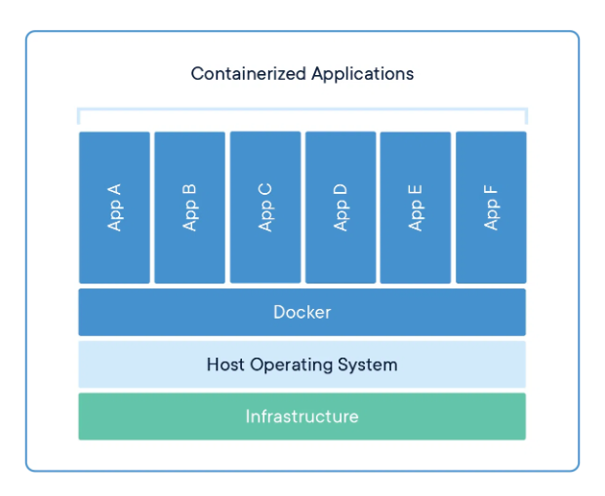
Docker contenedor infraestructura

Slide 6

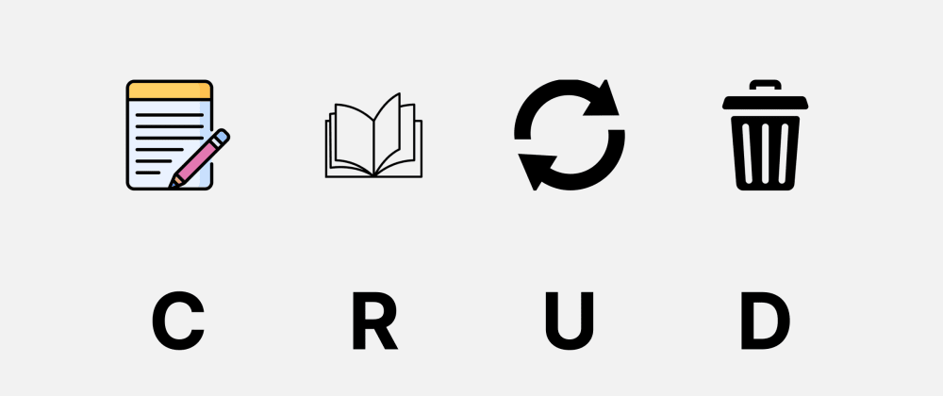
CASO ESTUDIO
Objetivo
Creación aplicación java para permitir acciones de CRUD a base de datos de una fábrica de creación de productos.

Slide 7
Requisitos base de datos.
La fábrica tiene varias máquinas. Cada uno de ellos es operado por varios trabajadores.
Un trabajador puede trabajar en más de una máquina.
En esta fábrica se producen varios productos (mesas, armarios, sillas, maletas, etc.) de diferentes tipos (carpintería, talabartería, cristalería, orfebrería, etc.).
Cada tipo de producto diferente se produce en una sola máquina. Pero la misma máquina puede producir más de un tipo de producto. Los productos tienen un identificador, un nombre y una descripción.

Slide 8
Los productos del mismo tipo se fabrican todos con el mismo material (madera, caucho, cuero, cobre), los materiales tienen un identificador y un nombre.
Los clientes pueden emitir órdenes de compra. La cual tiene una lista de los productos deseados, su cantidad y precio de venta en la compra.
Para cada trabajador, se deben almacenar los siguientes datos en la base de datos: nombre (nombre y apellido), fecha de nacimiento, dirección y una lista de sus habilidades.
Para cada máquina, se deben almacenar los siguientes datos: número de serie, marca, modelo y fecha de compra.
Para cada cliente, se deben almacenar los siguientes datos: nombre, dirección, número de teléfono y nombre de la persona de contacto (si la hubiera).
Para cada orden de compra, se debe almacenar: número de orden, fecha en que se ha realizado, fecha de entrega esperada y real.

Slide 9

Implementación

Slide 10
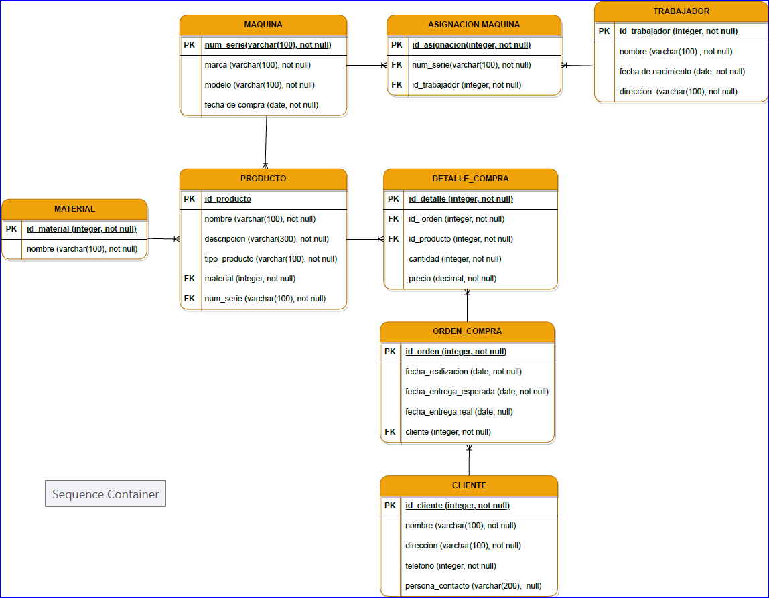
Modelo Entidad-Relación

Slide 11


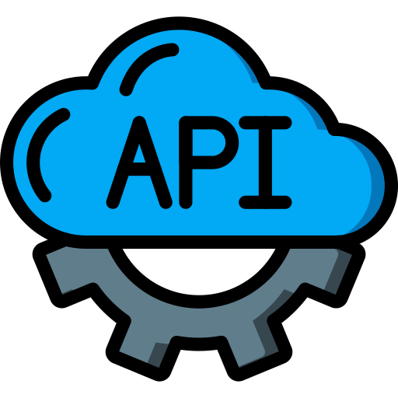
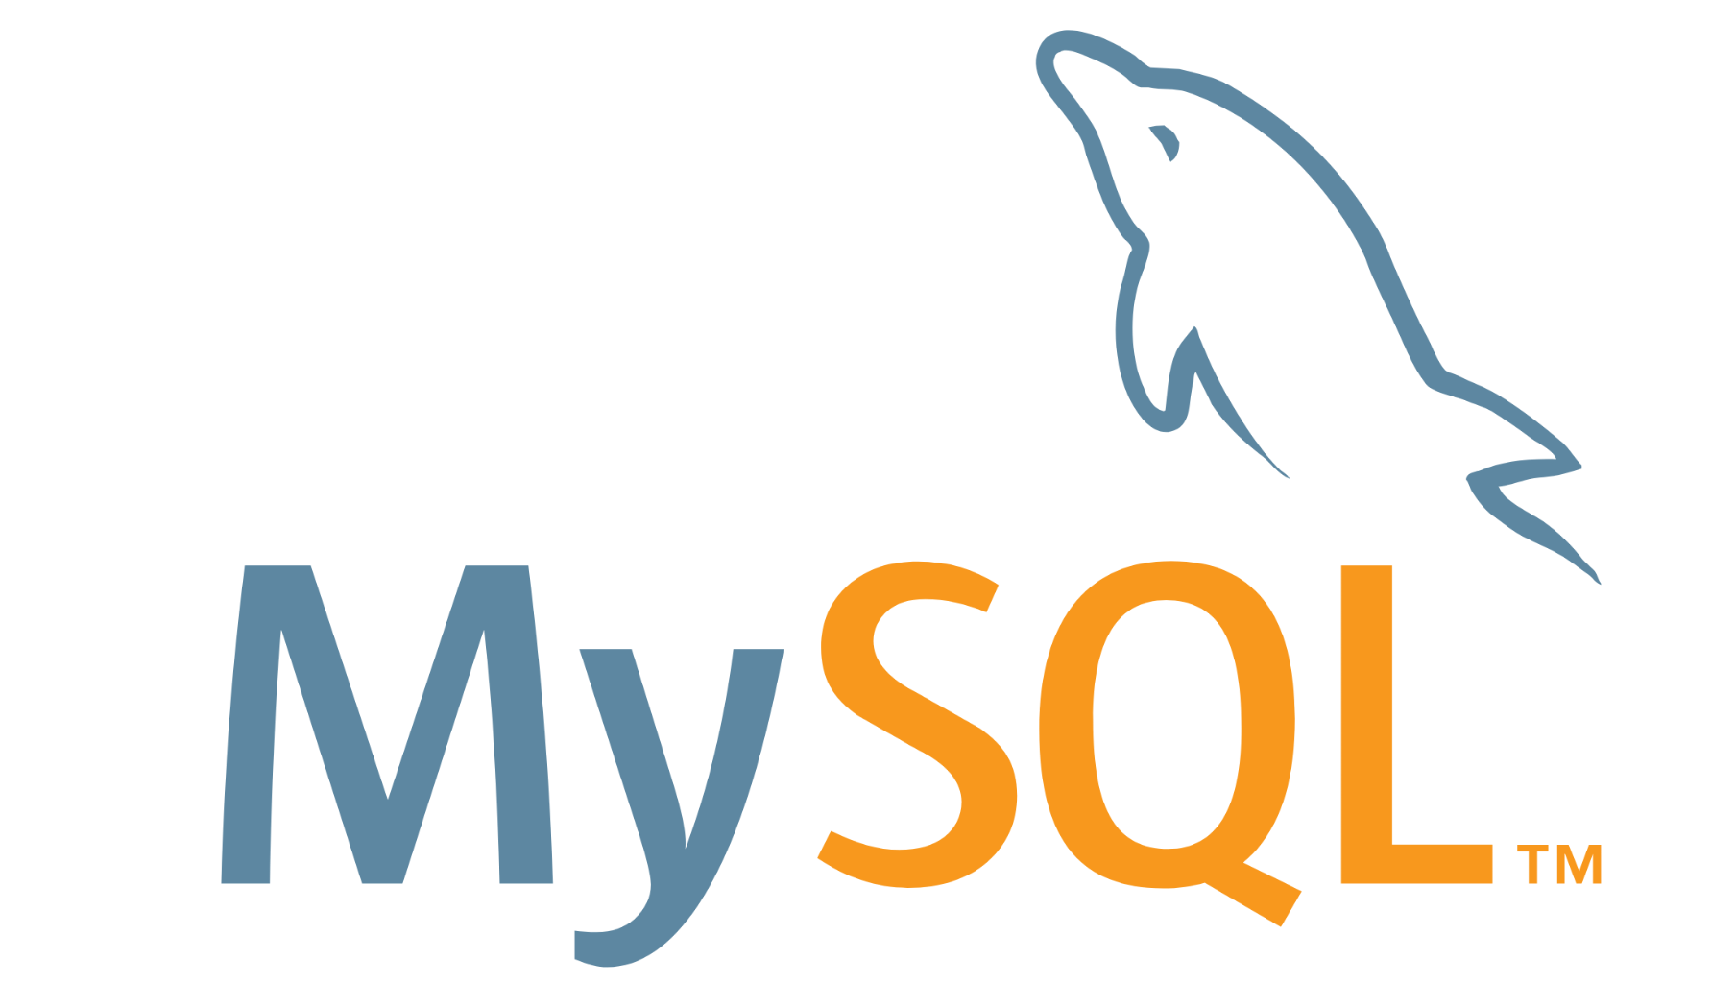
Caso de estudio
Para el caso estudio mediante el uso de Docker se crearán dos contenedores en los cuales se va a correr las imágenes de MySQL y SPRING BOOT en donde en la primera se aloja nuestra base de datos y con la segunda se implementara el CRUD .
También se hace uso de la herramienta Postman para realizar peticiones a nuestra API
CRUD

Slide 12
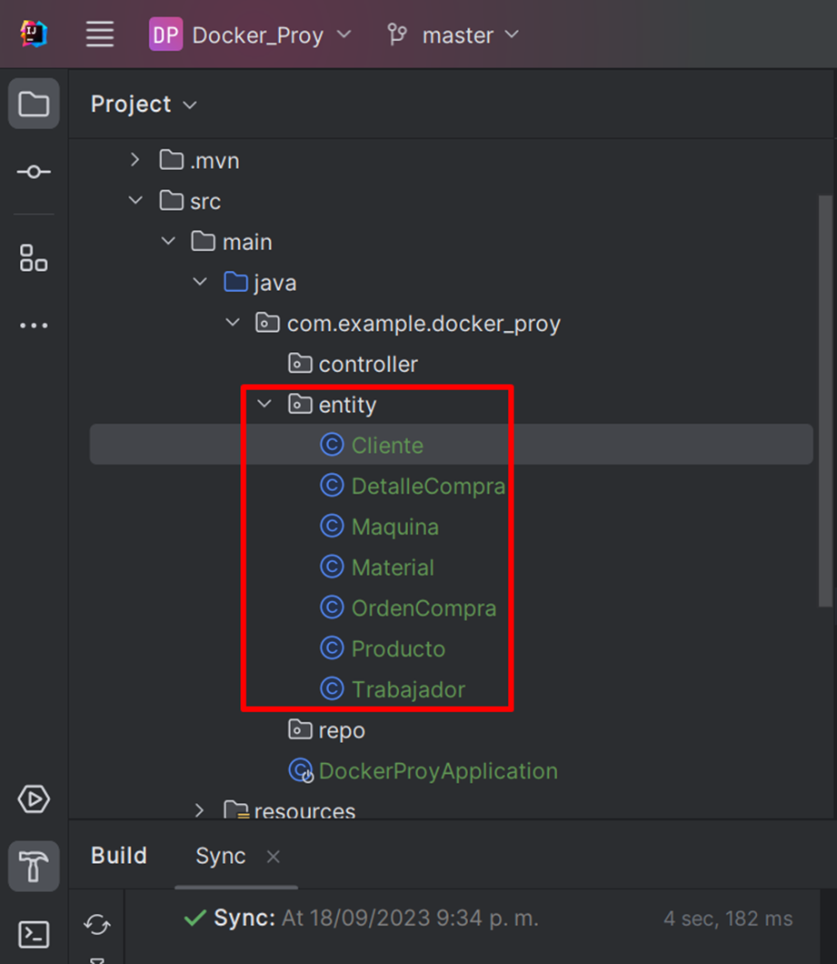
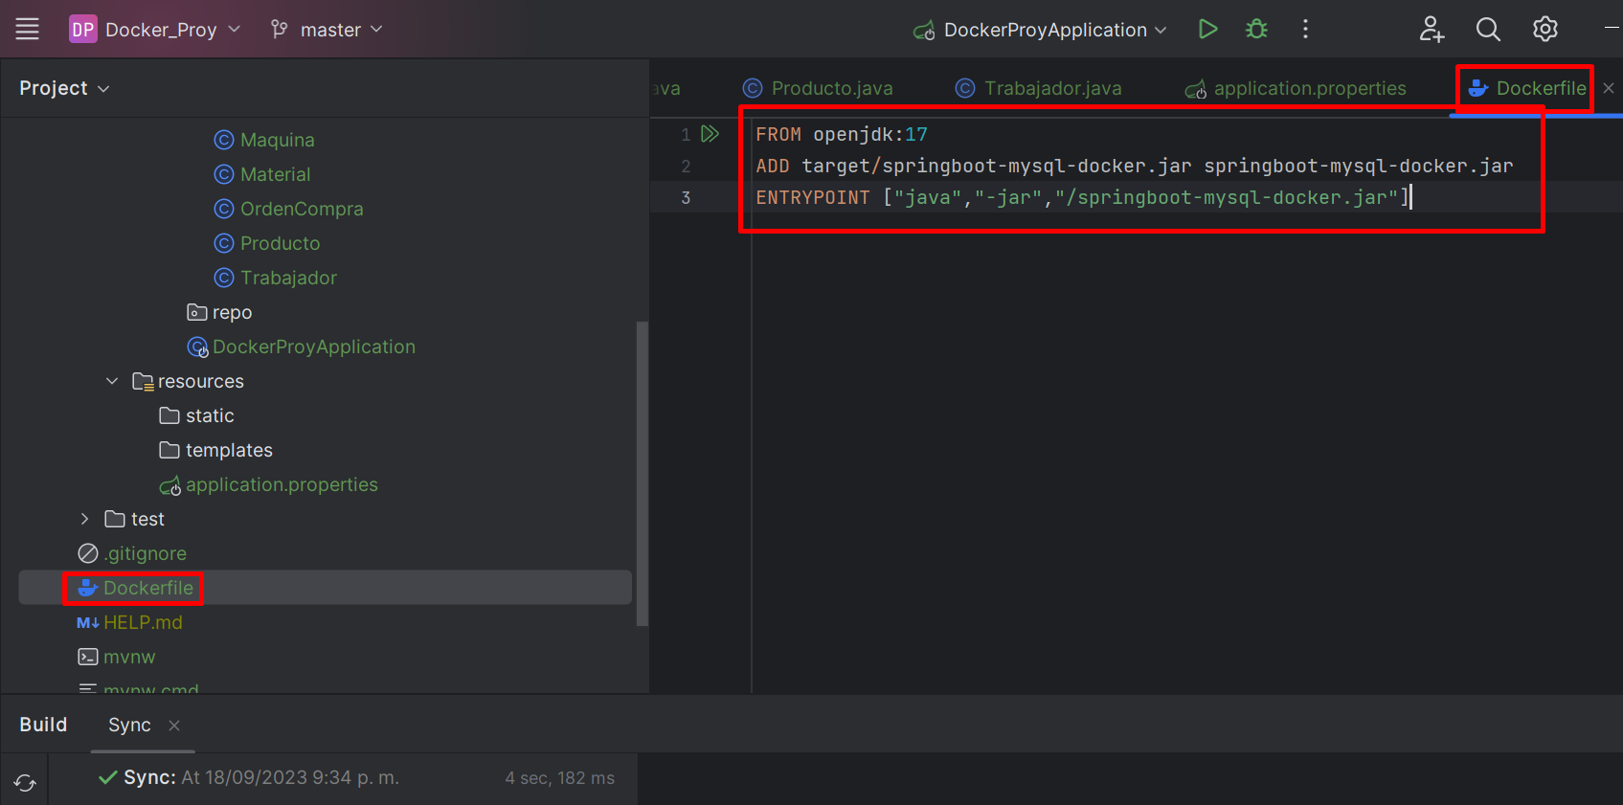
Corriendo aplicación CRUD base de datos fabrica
Resumen creación aplicación.
Creación Entidades
Creación Dockerfile.

Slide 13
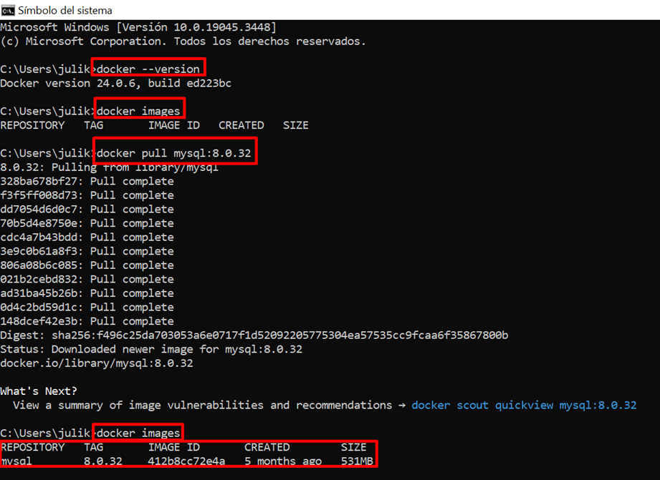
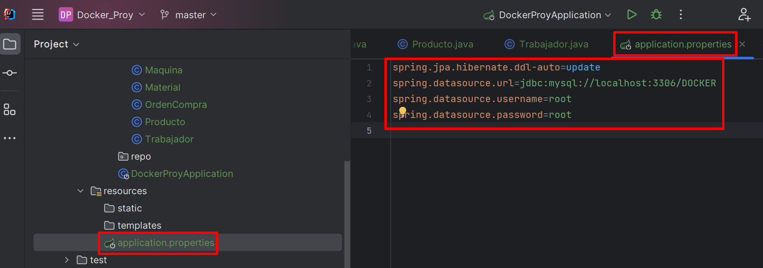
Caso de estudio
Corriendo aplicación CRUD base de datos fabrica
Se definen parámetros de conexión con base de datos mysql
Descargar imagen de mysql versión 8.0.32.

Slide 14
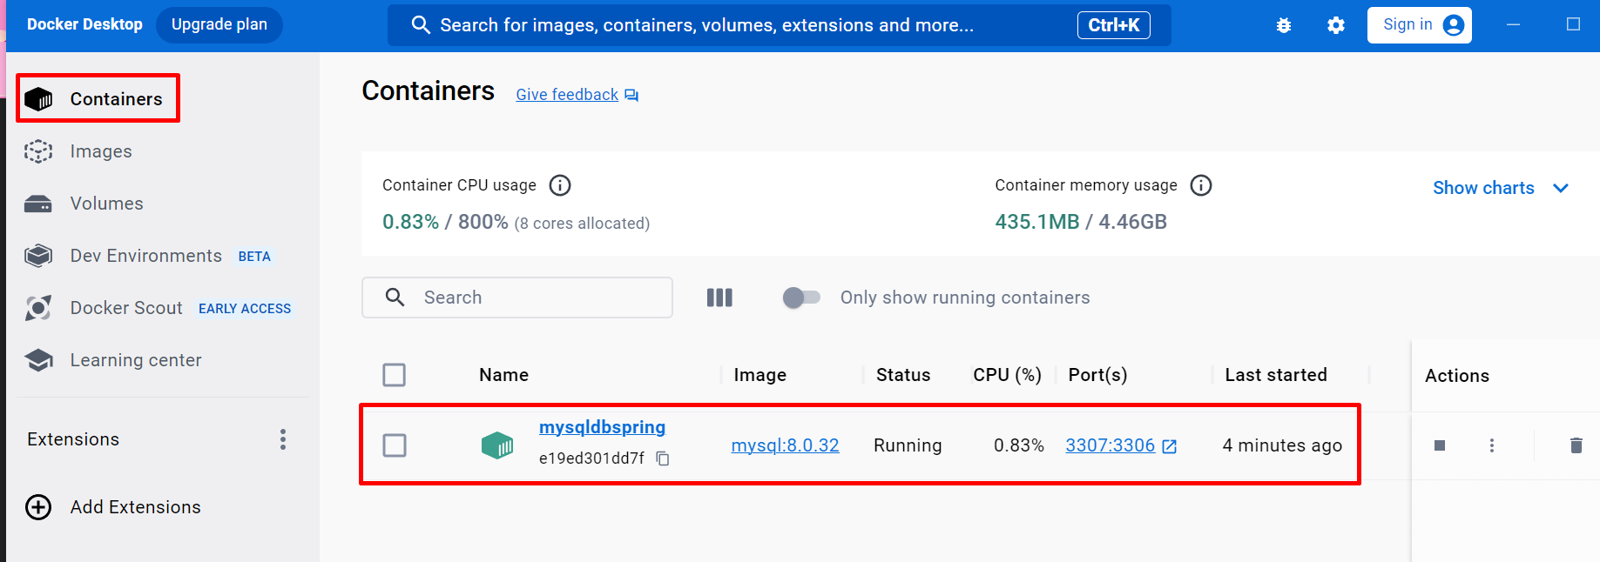
Container en ejecución de la imagen generada anteriormente

Slide 15
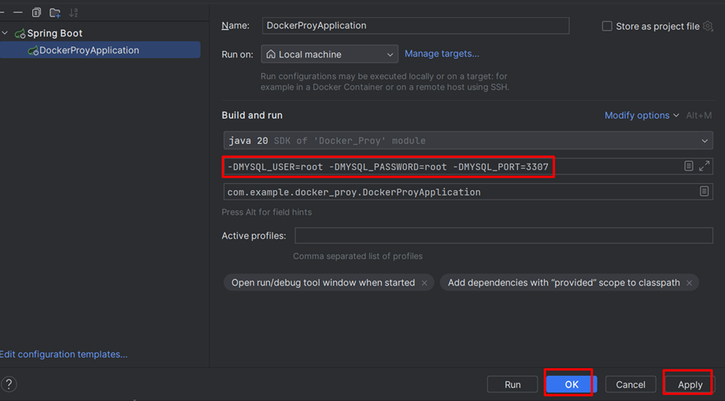
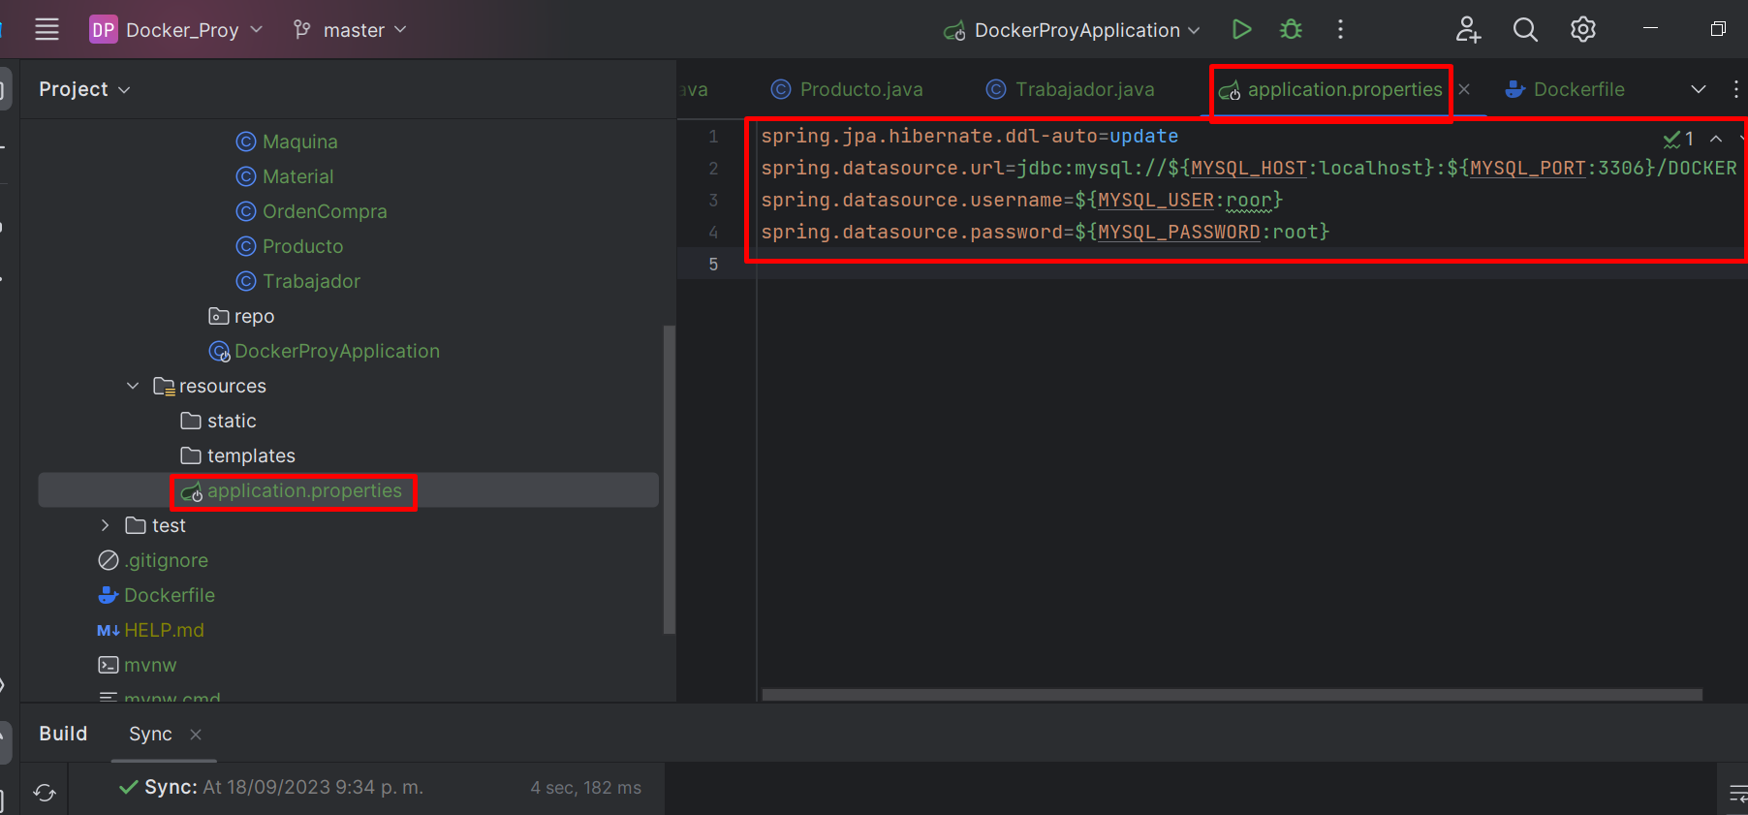
Caso de estudio
Corriendo aplicación CRUD base de datos fabrica
Se definen parámetros de conexión al puerto 3307 de mysql

Slide 16
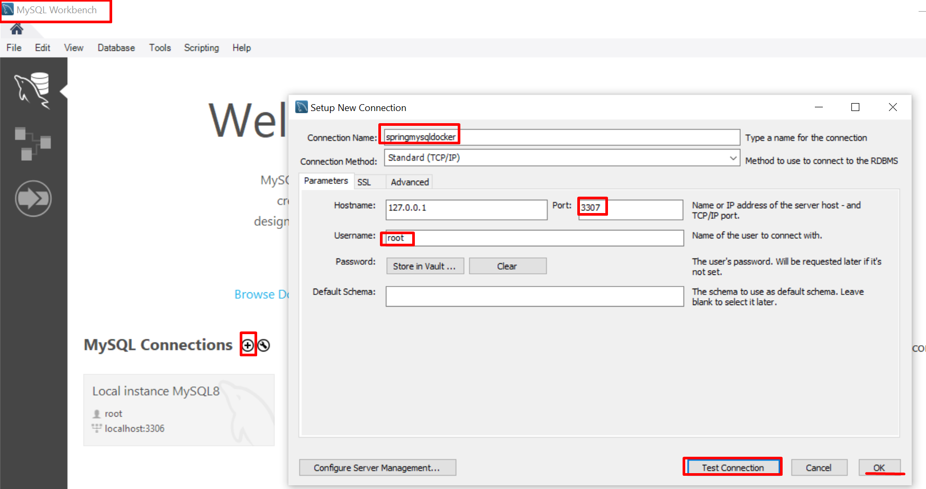
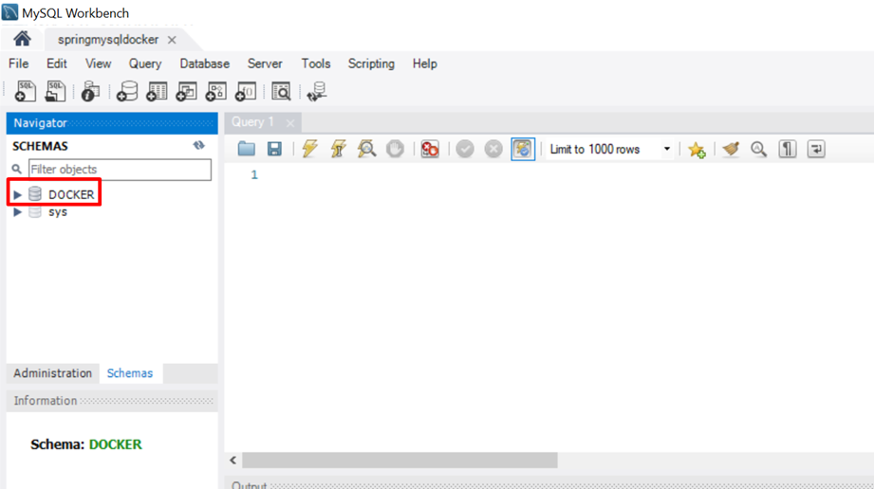
Caso de estudio
Corriendo aplicación CRUD base de datos fabrica
Se definen parámetros de conexión al puerto 3307 de mysql, en el motor

Slide 17
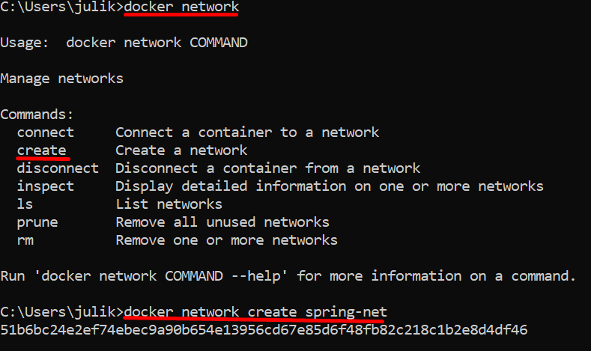
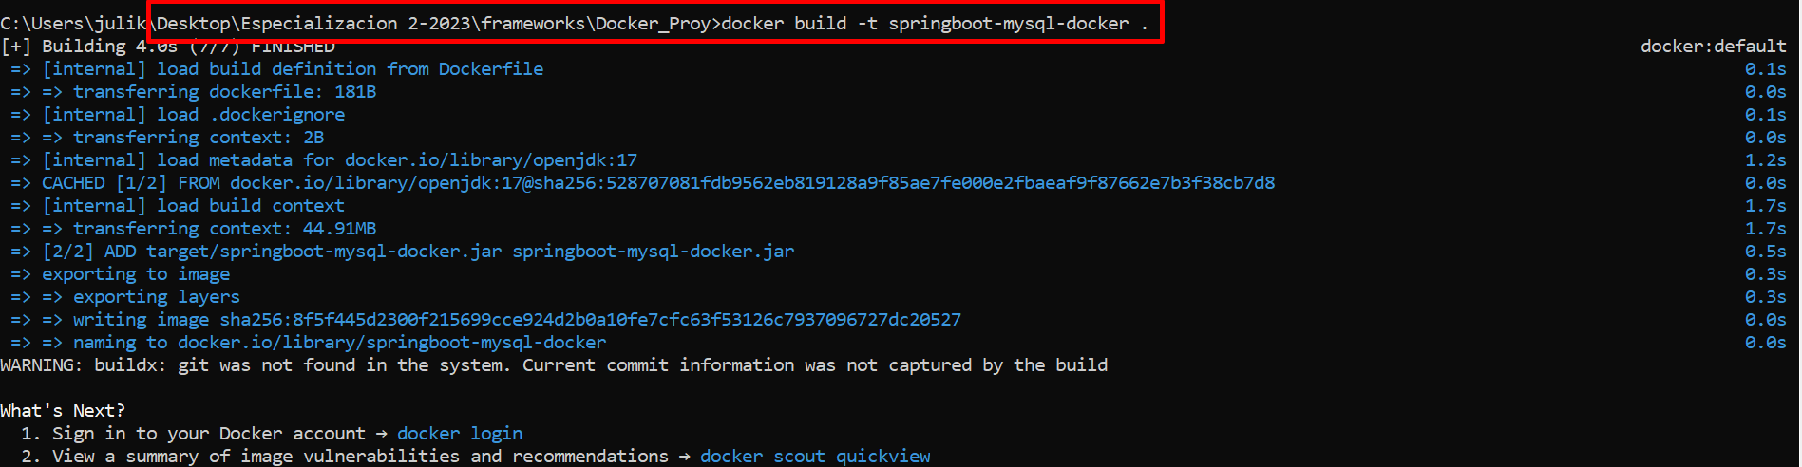
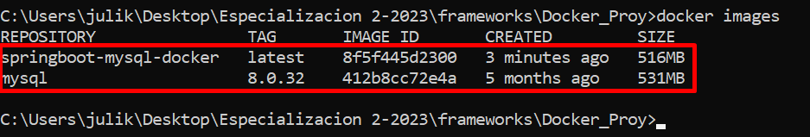
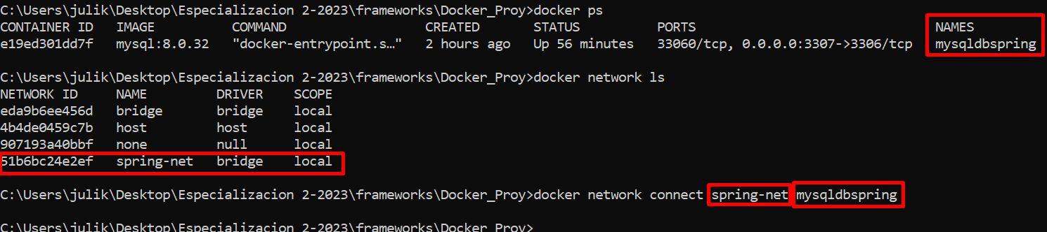
Caso de estudio
Corriendo aplicación CRUD base de datos fabrica
Se crea la red de conexión con springboot.

Slide 18
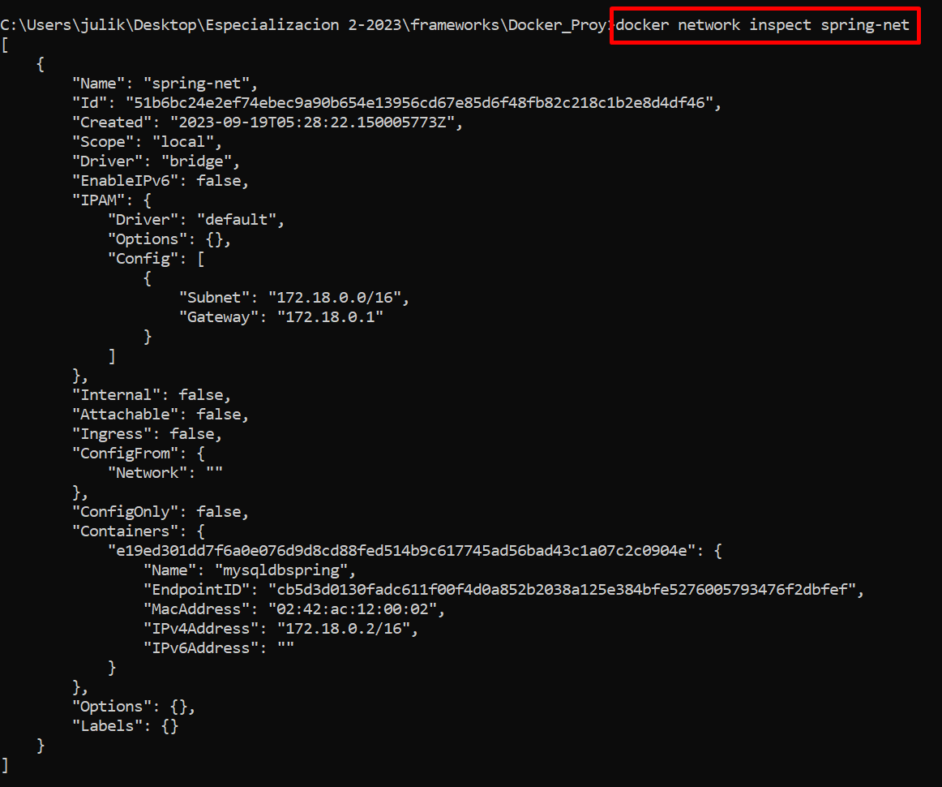
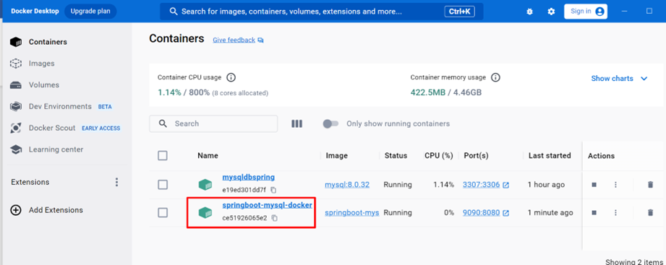
Caso de estudio
Corriendo aplicación CRUD base de datos fabrica
Con el comando se observa toda la información del contenedor
Contenedores creados

Slide 19
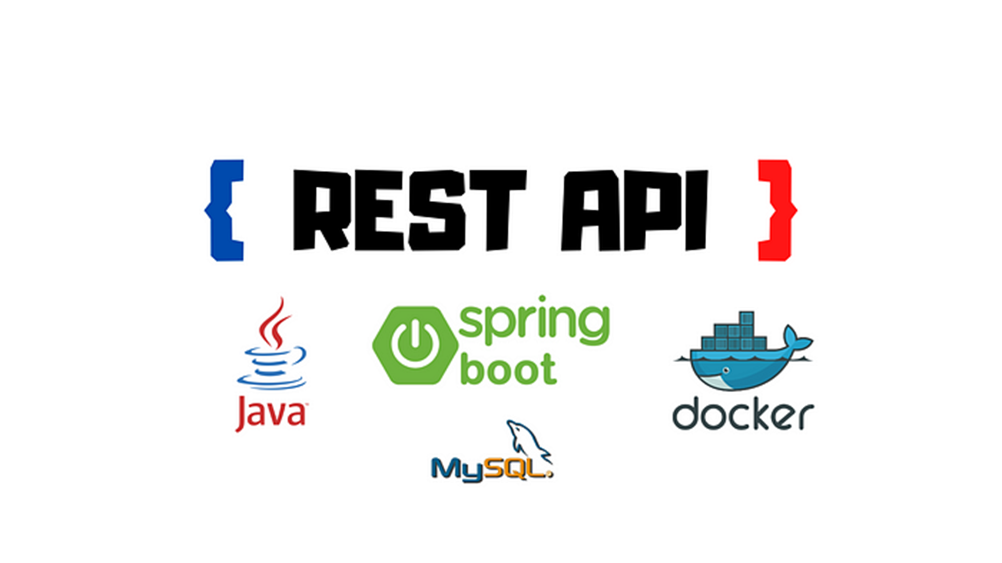

Caso de estudio
FUNCIONAMIENTO

